Slide 1
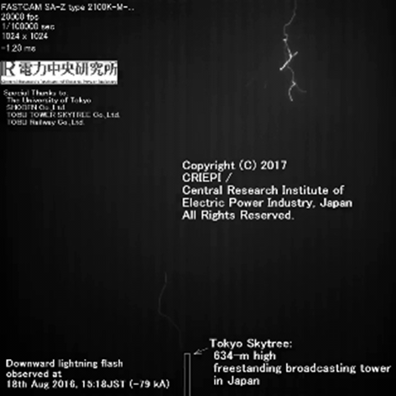
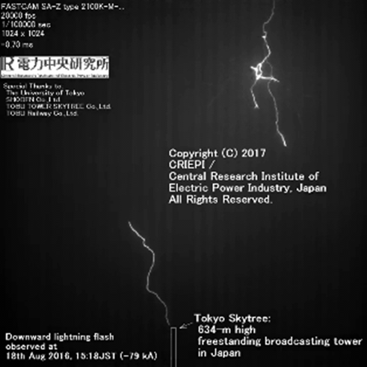
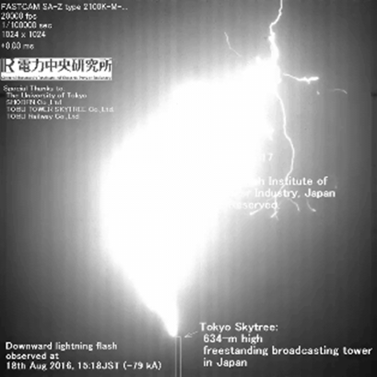
落雷のプロセス
ステップトリーダーが発生
電界強度が3000kV/m
になると
結合リーダーが発生
スッテプトリーダと
結合リーダーが結合し
落雷が発生
※電界強度が3000kV/mを越えなければ落雷発生のリスクが少なくなる

Slide 2
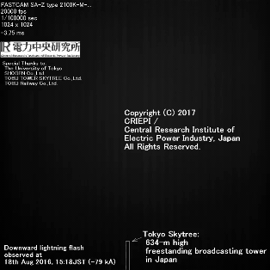

Slide 3
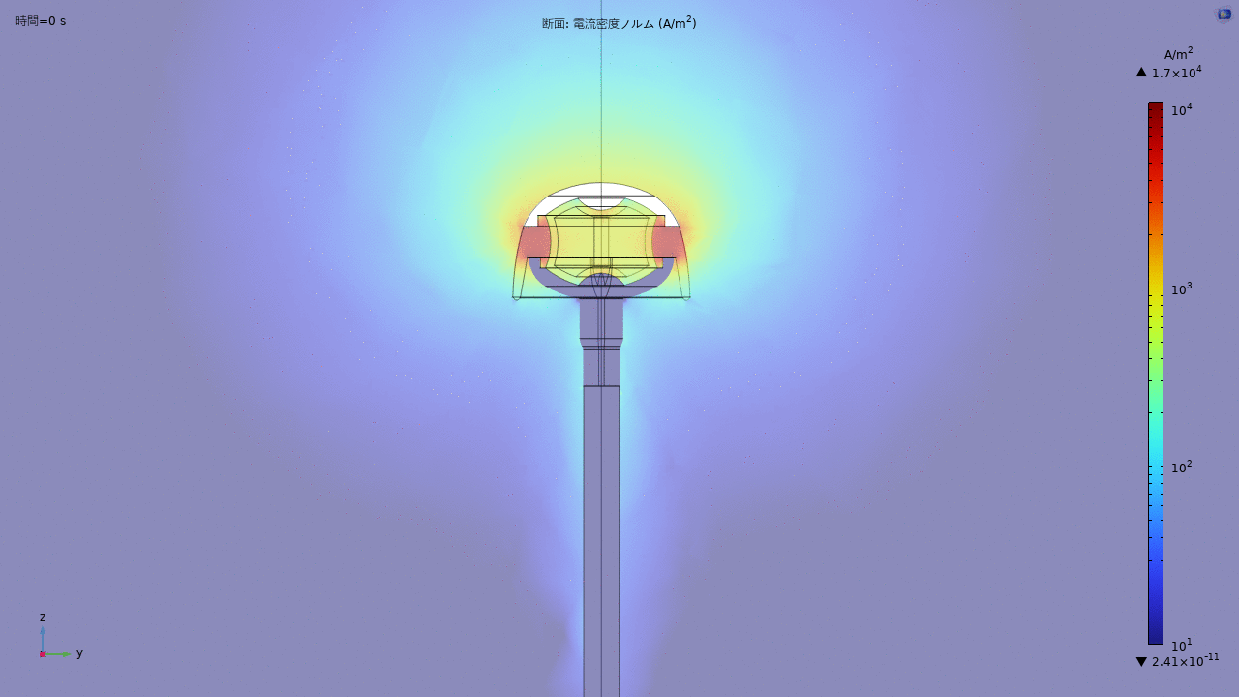
新型避雷針の内部放電アニメーション

Slide 4
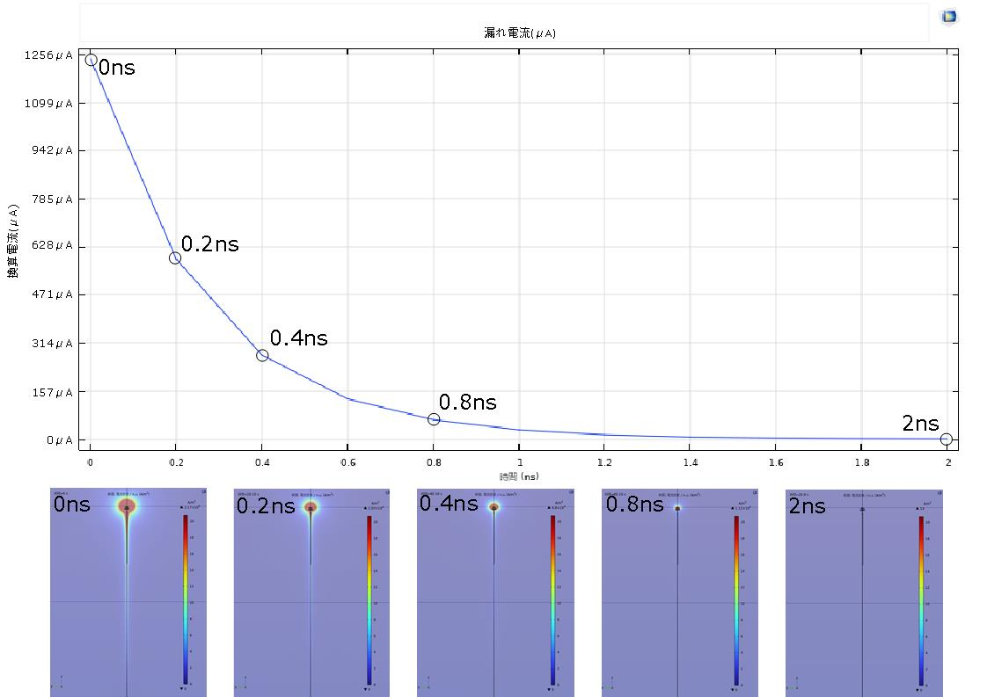
漏れ電流シミュレーション

Slide 5
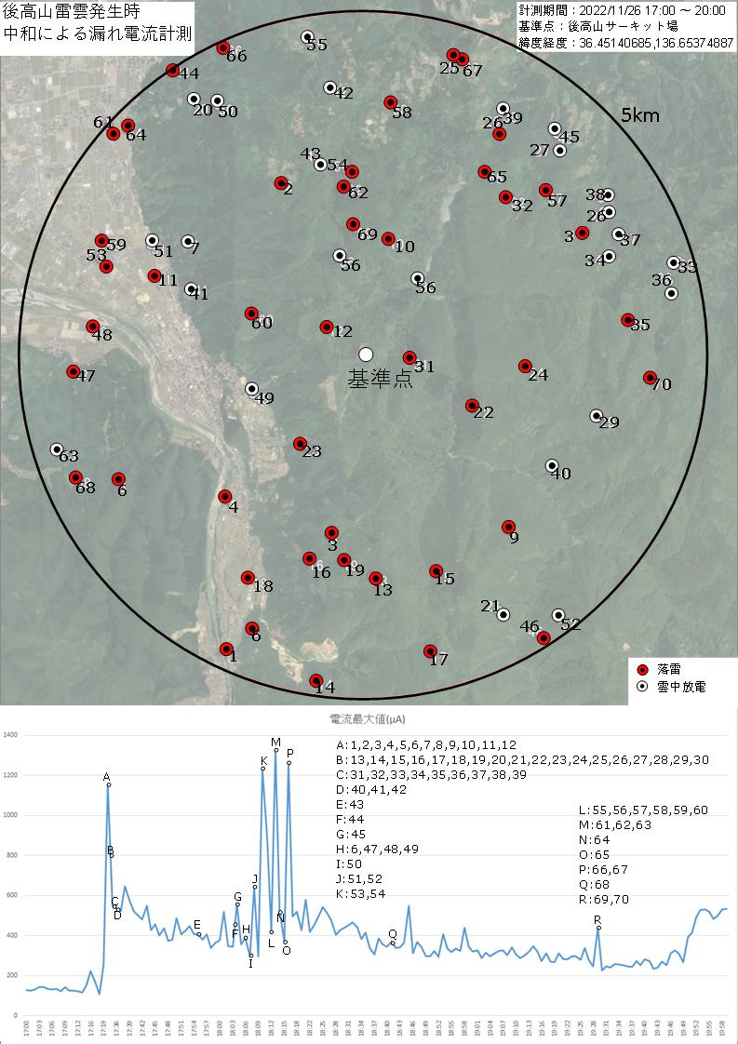
落雷発生時の漏れ電流

Slide 6
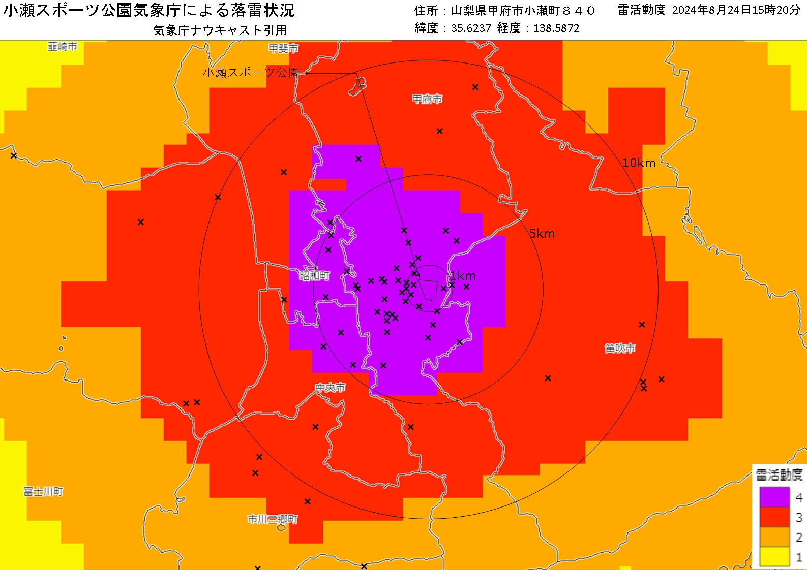

Slide 7
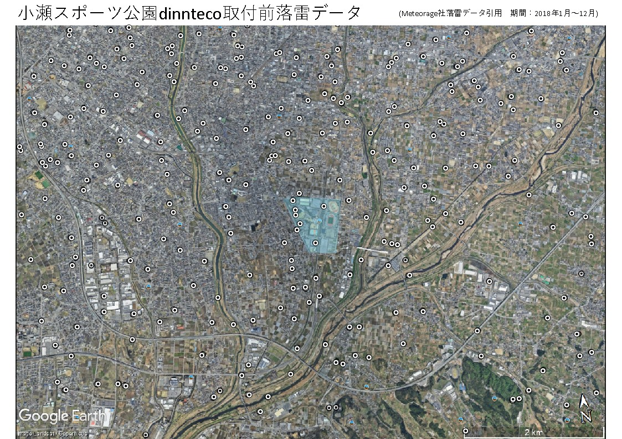

Slide 8
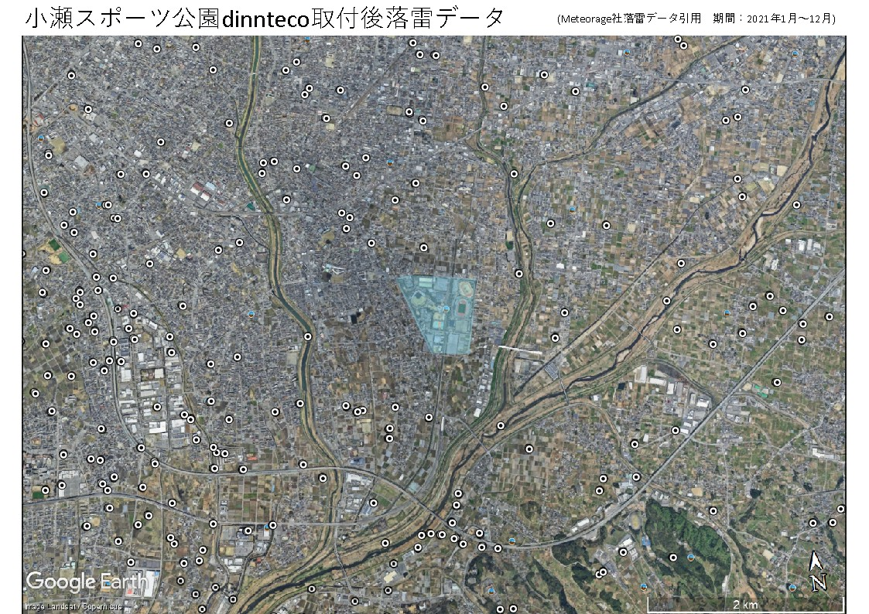

Slide 9
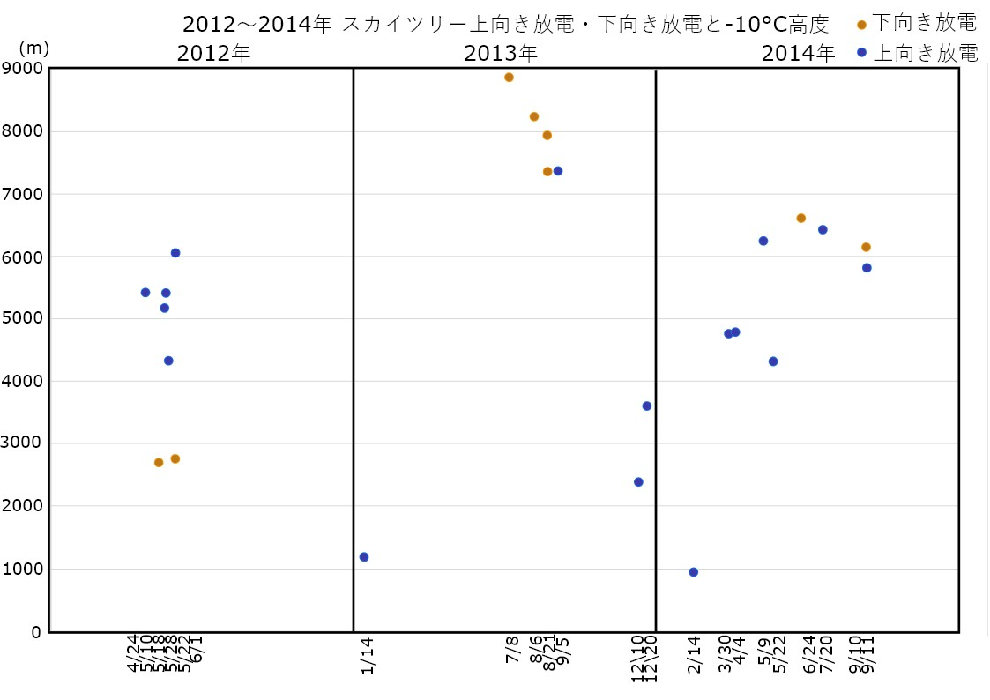

Slide 10
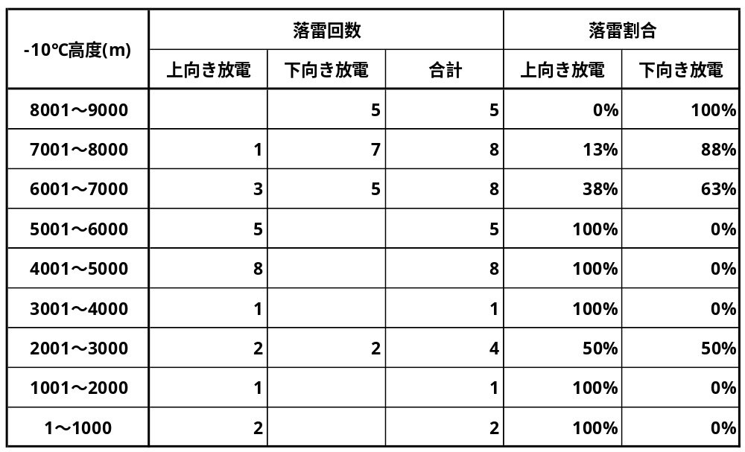
−10℃高度区分別の上向・下向放電発生件数および割合（2012～2014年）

Slide 11
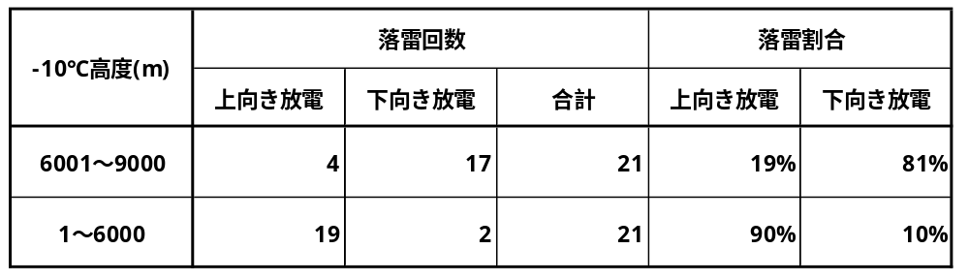
−10℃高度6000mを境界とした上向・下向放電発生件数および割合（2012～2014年）

Slide 12
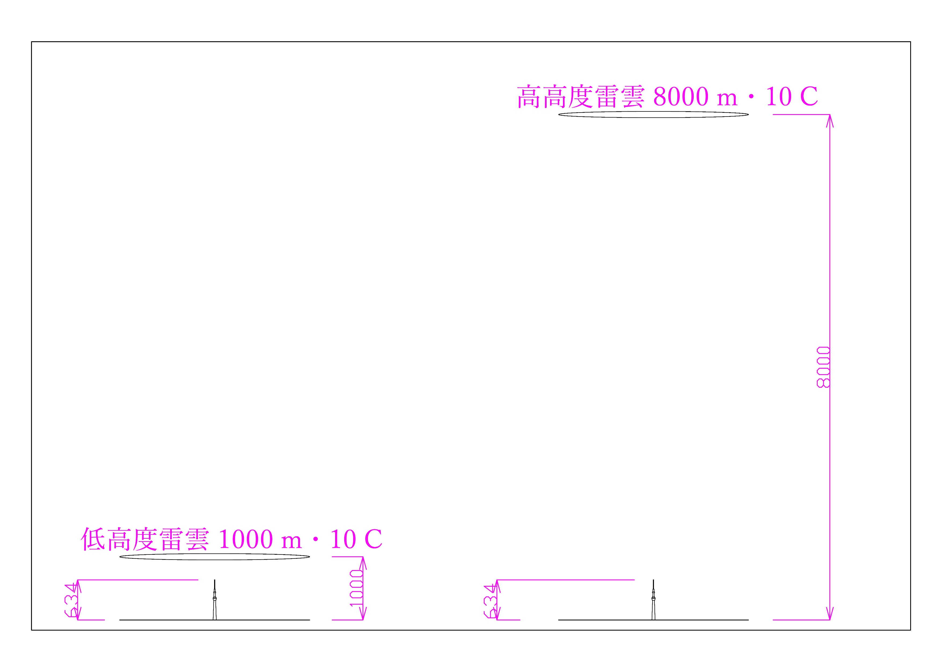
COMSOL AC/DCモジュール設定
上向き放電
フィジックス：静電場
スタディ：定常
雷雲高度：1,000m
雷雲電荷：10C
接地：スカイツリー地面
下向き放電
フィジックス：静電場
スタディ：定常
雷雲高度：8,000m
雷雲電荷：10C
接地：スカイツリー地面

Slide 13
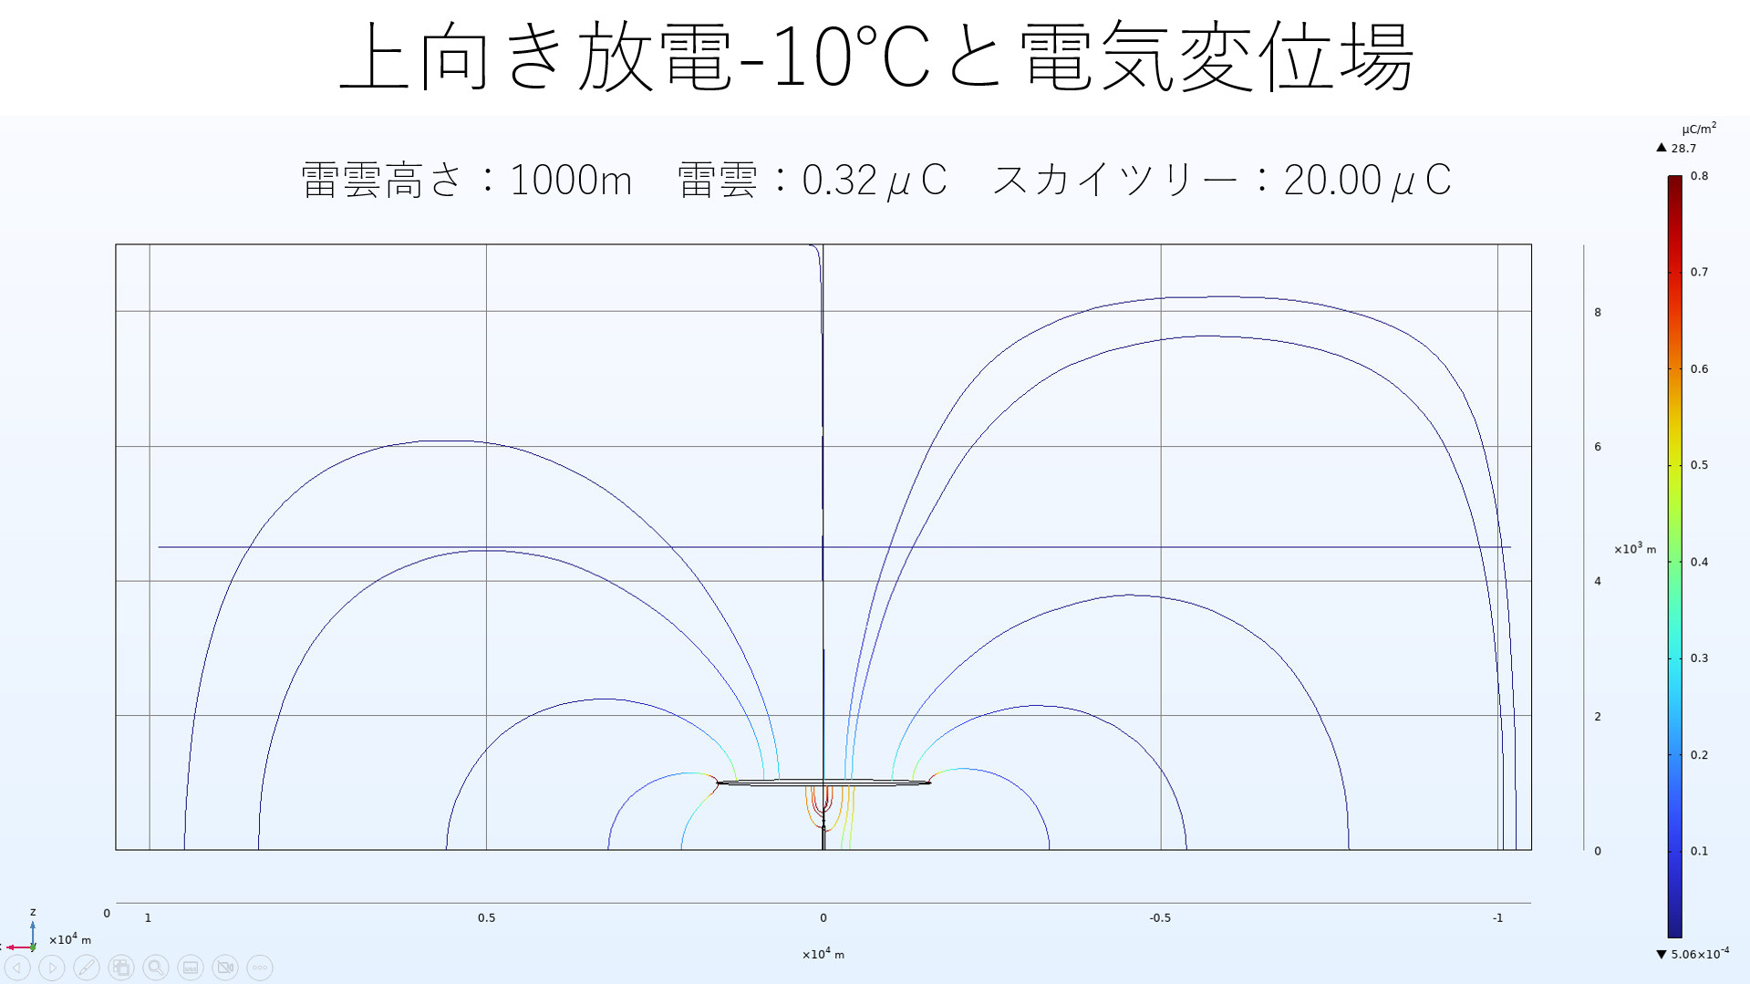

Slide 14
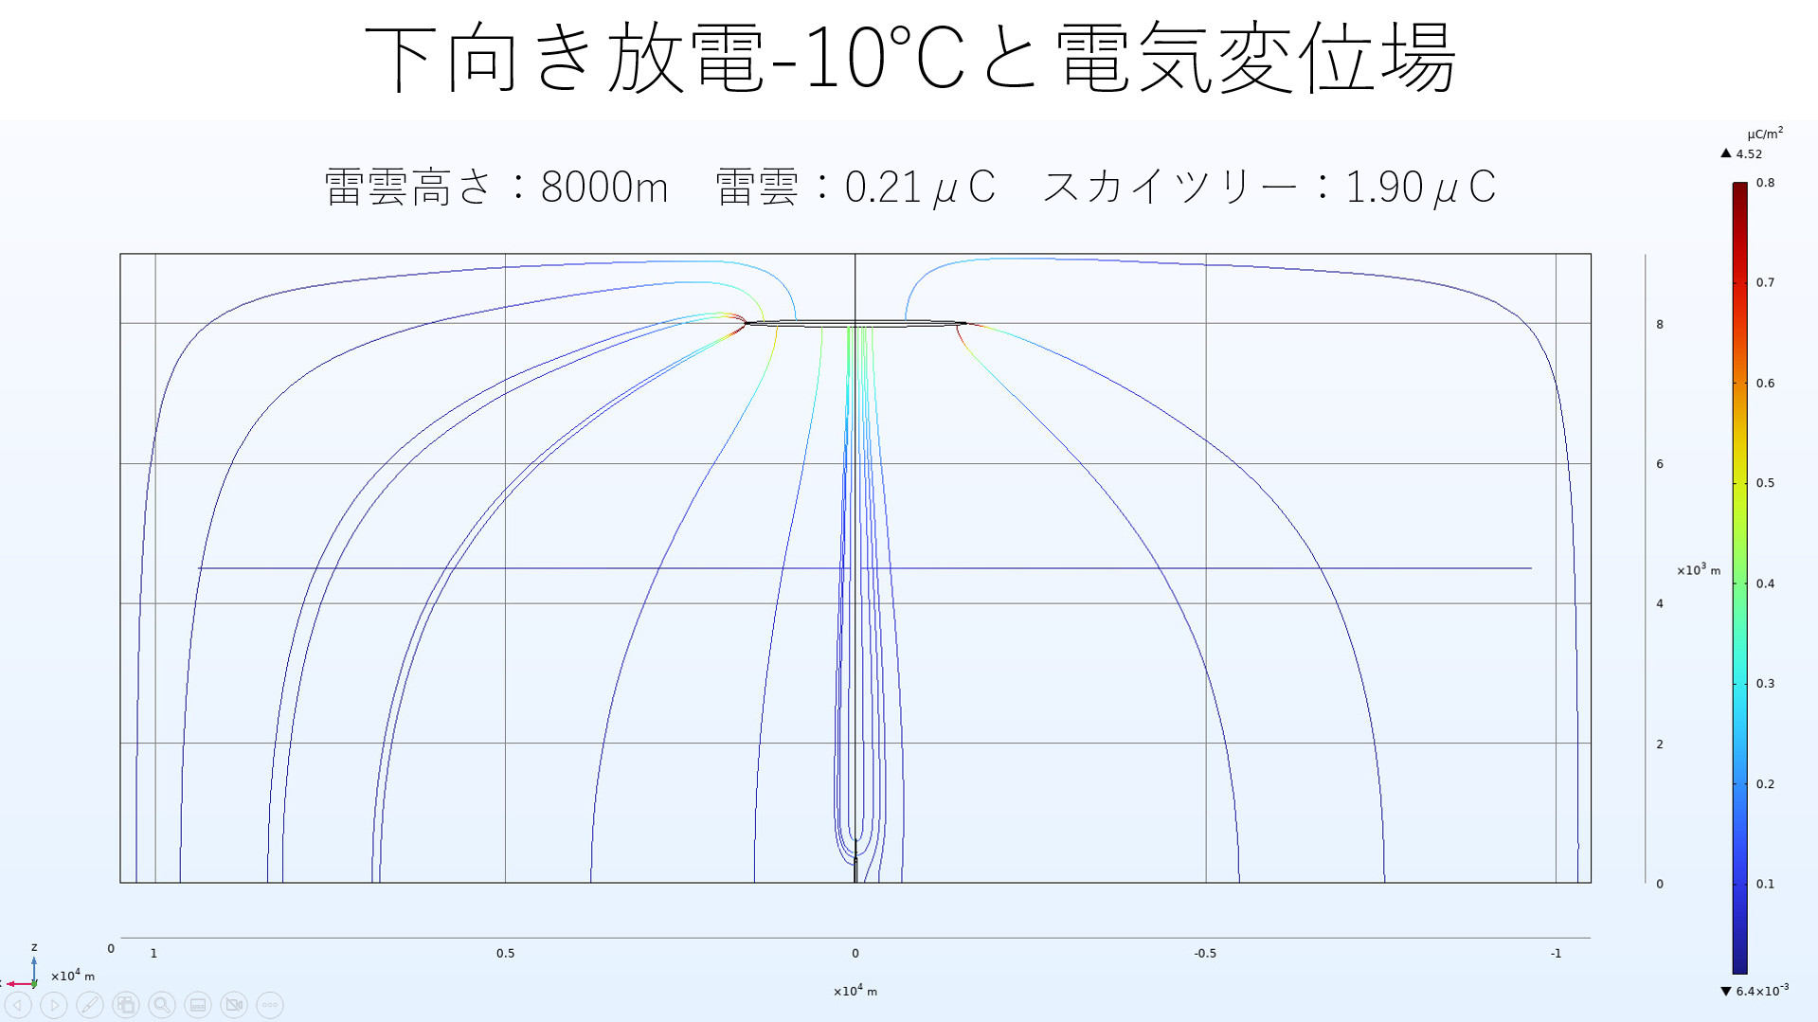

Slide 15
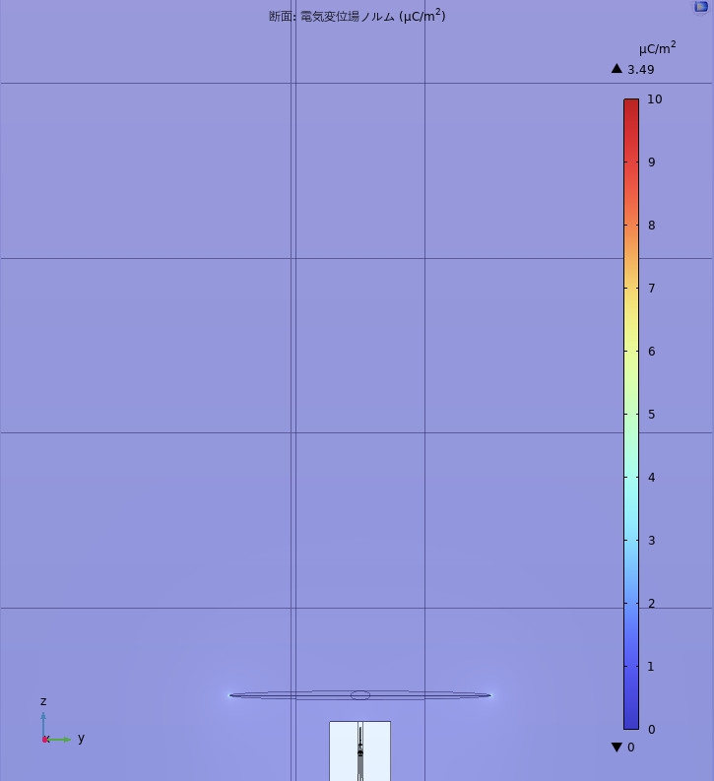
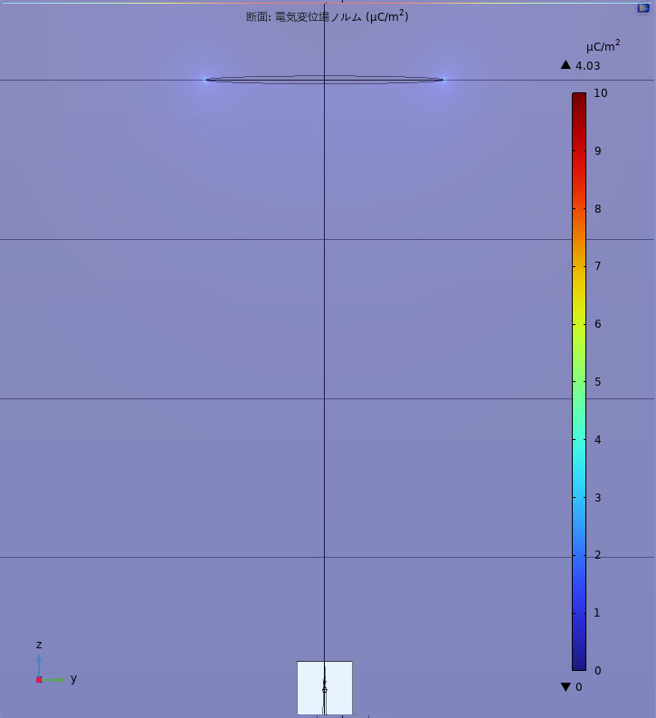
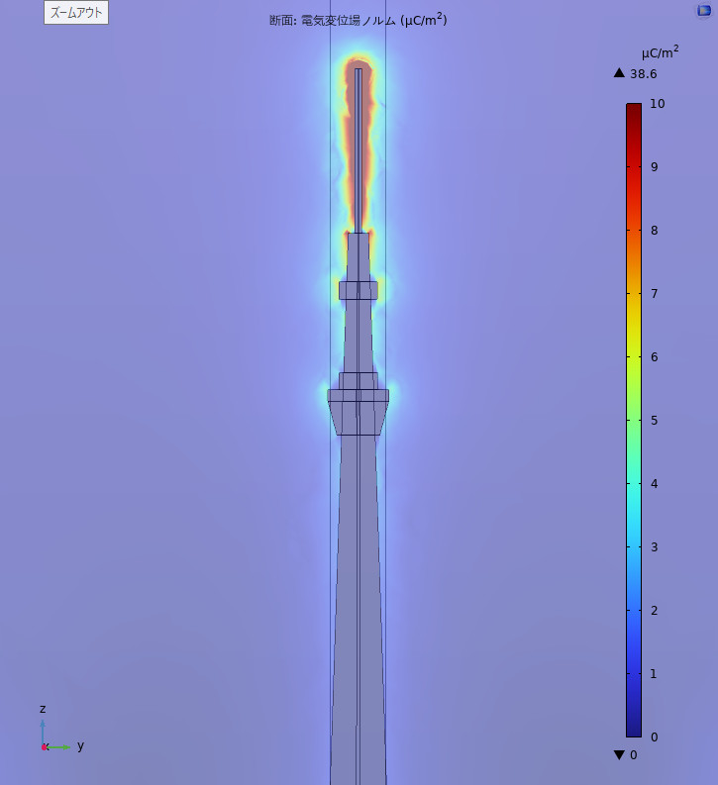
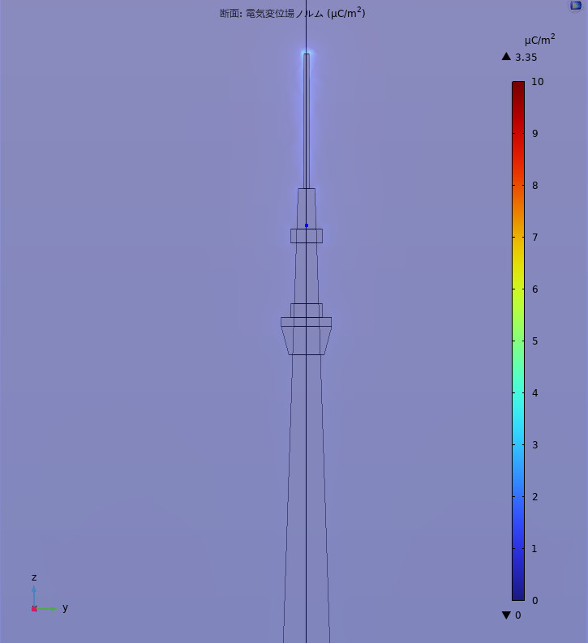
電気変位場
上向き放電
3.49μC/㎡
38.6μC/㎡
下向き放電
4.03μC/㎡
3.35μC/㎡

Slide 16
電気変位場の比較
上向き放電
雷雲：3.49μC/㎡
(大差なし)
スカイツリー：38.6μC/㎡
(約11.5倍)
下向き放電
雷雲：4.03μC/㎡
スカイツリー：3.35μC/㎡

Slide 17
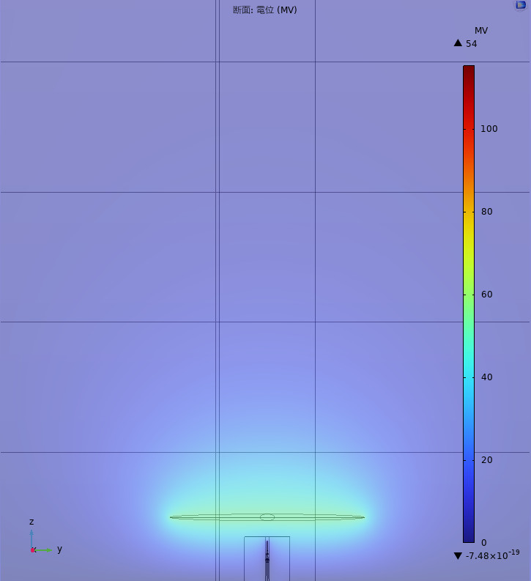
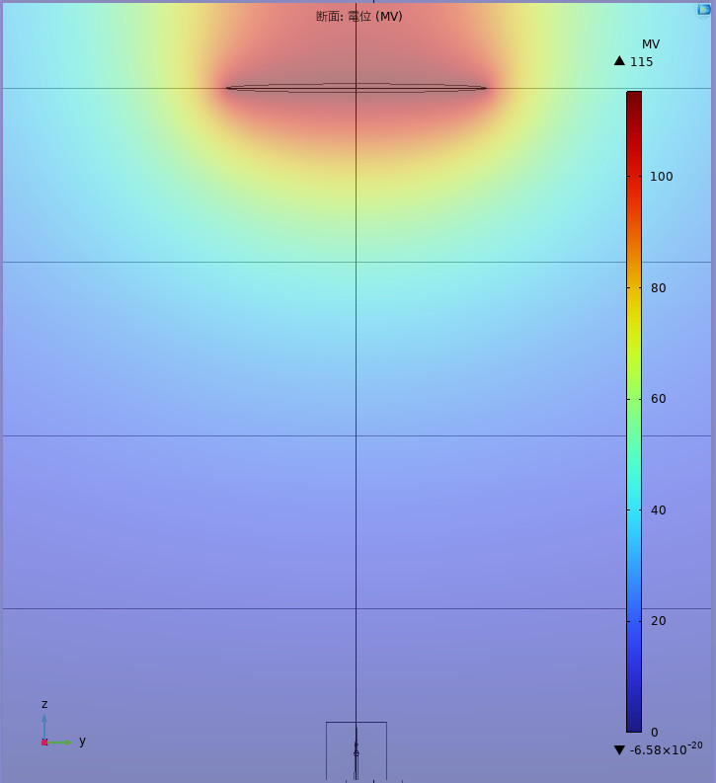
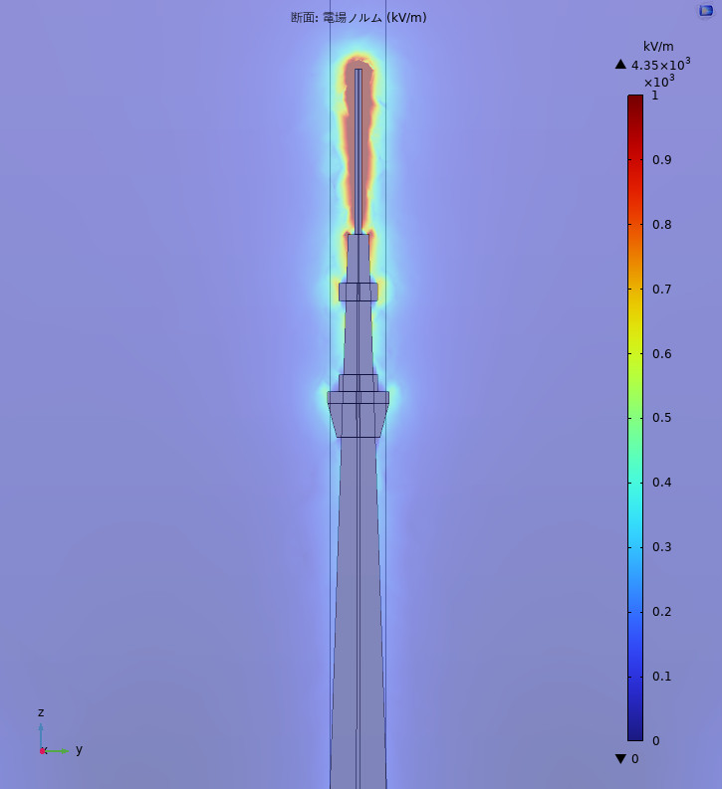

電位・電場
上向き放電
54MV
4,350kV/m
下向き放電
115MV
455V/m

Slide 18
電位・電場の比較
上向き放電
電位：54MV
(約0.47倍)
電場：4,350kV/m
(約9.6倍)
下向き放電
電位：115MV
電場：455kV/m

Slide 19
結論
−10℃高度が低い条件ほど、上向放電の割合が増加する傾向が認められた
低高度雷雲条件では、高高度条件に比べ、スカイツリー先端部の電気変位場は約11.5倍、電場は約9.6倍となった
−10℃高度の低下に伴って雷雲内の電荷領域が高層構造物に近づき、先端部への電界集中が強まることが、上向放電を誘発する要因の一つである可能性が示唆された

